Slide 1
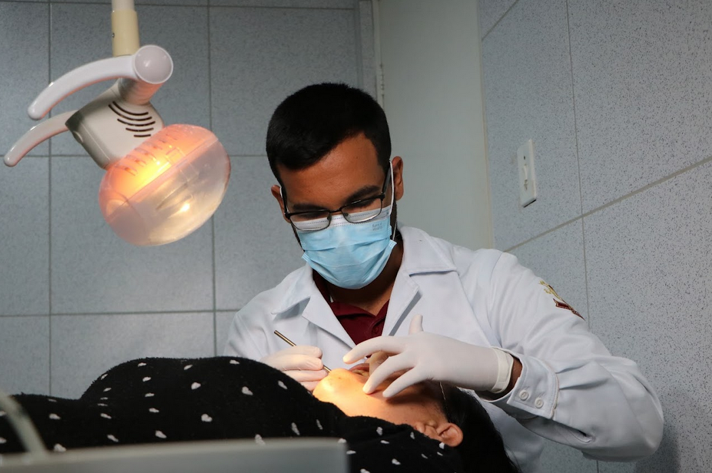
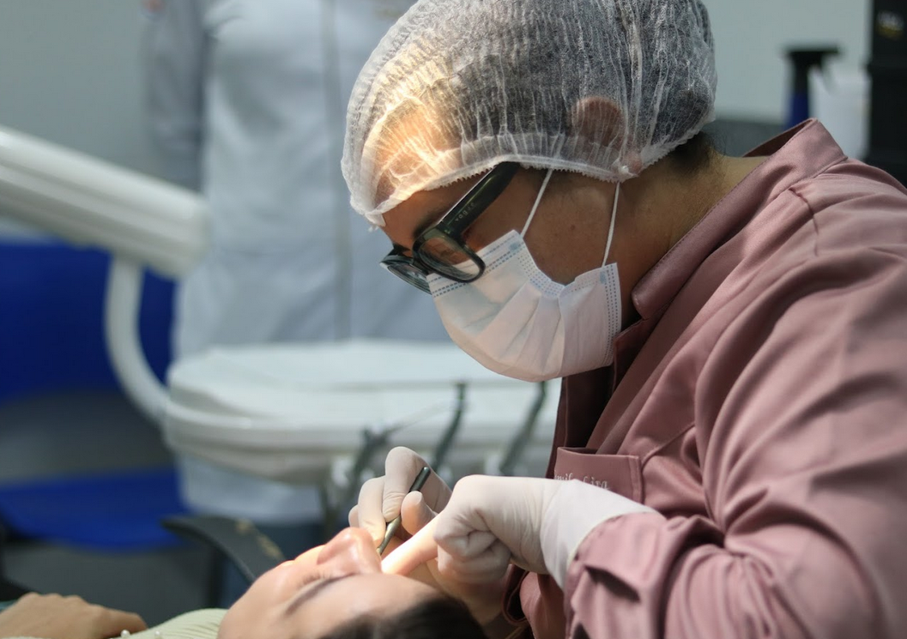
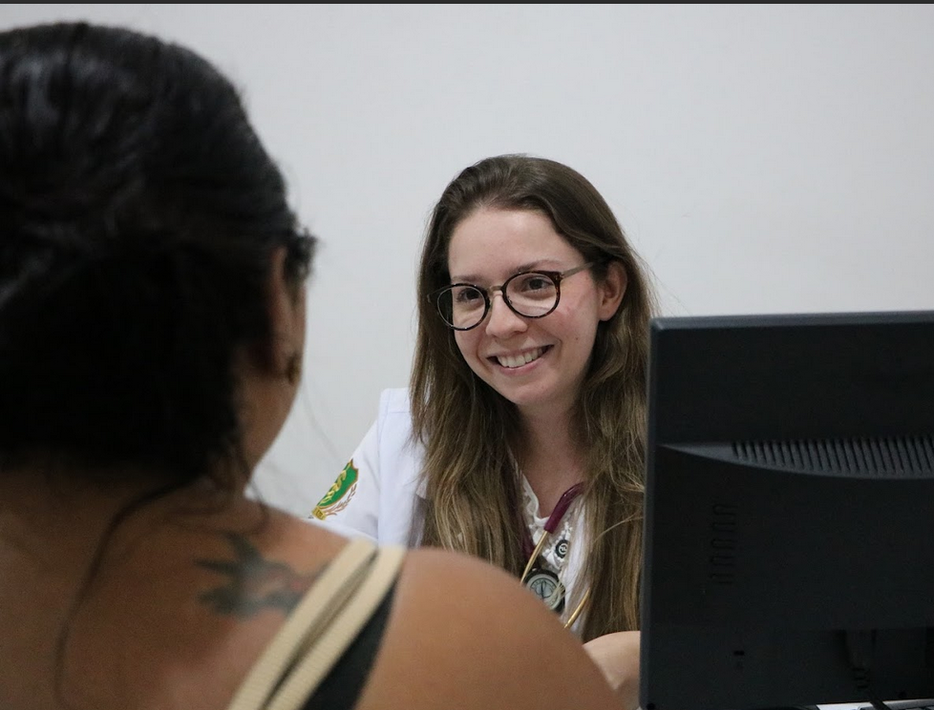
UM NOVO OLHAR SOBRE O CUIDADO: ATENDIMENTO NOTURNO NAS UBS COMO ESTRATÉGIA DE ACESSO E EQUIDADE PARA O TRABALHADOR RURAL
DEIZE DE OLIVEIRA BARBOSA SOUZA ¹*, GLAUCY BEATRIZ RODRIGUES CAVALCANTE¹, ROSIKELLE JOSEFA DE MORAIS ¹
¹ Secretaria Municipal de Saúde de Lagoa de Itaenga, Lagoa de Itaenga, Pernambuco.
*E-mail:deizesaude@gmail.com
OBJETIVO DA EXPERIÊNCIA
OBJETIVOS
Implantação do atendimento noturno nas Unidades Básicas de Saúde (UBS) urbanas para ampliar o acesso dos trabalhadores aos serviços de saúde.
Garantir acesso equitativo à Atenção Primária para os trabalhadores rurais da cana-de-açúcar que não podem buscar atendimento em horário regular. Promover o cuidado integral à saúde do homem e da mulher do campo, fortalecendo a rede e a integralidade da atenção.
DESCRIÇÃO DA EXPERIÊNCIA
RESULTADOS
Lagoa de Itaenga, município da Zona da Mata Norte, possui grande número de trabalhadores rurais vinculados ao cultivo da cana-de-açúcar. Em resposta às demandas de sindicatos, conselhos e associações, a gestão implantou o atendimento noturno em todas as sete UBS urbanas, um dia por mês. A ação busca garantir acesso, equidade e cuidado integral, permitindo que os trabalhadores recebam assistência sem prejuízo de sua jornada laboral.
A ampliação do horário de funcionamento das UBS resultou em maior procura por atendimentos, ampliando o acesso da população trabalhadora e fortalecendo o vínculo entre usuários e equipes.
O atendimento noturno favorece o cuidado integral de hipertensos e diabéticos, amplia a saúde do homem com exames de rotina e encaminhamentos, promove a saúde da mulher com preventivos, e consolida a Atenção Primária como porta de entrada e base fortalecida do SUS.
APRENDIZADO E ANÁLISE CRÍTICA
CONCLUSÃO E/OU RECOMENDAÇÕES
A experiência evidenciou que flexibilizar horários de atendimento de acordo com a necessidade da população é uma estratégia eficaz para garantir acesso equitativo, especialmente a grupos com barreiras ocupacionais. O diálogo com associações e conselhos foi essencial para o êxito da ação. A gestão compreendeu que escutar as necessidades locais fortalece a APS, melhora a resolutividade e consolida o SUS como sistema inclusivo e responsivo.
A implantação do atendimento noturno nas UBS de Lagoa de Itaenga reafirma o papel da APS na garantia do acesso universal e integral. A corresponsabilidade entre a gestão municipal e a sociedade civil fortalece a rede e promove equidade. Recomenda-se expandir a iniciativa para outros municípios, assegurando o cuidado integral, a saúde do trabalhador e o fortalecimento da Atenção Primária como base essencial para a consolidação do SUS para todos.

